Slide 1
О рынке труда в МО г.Норильск и Красноярском крае
Информация КГКУ «ЦЗН г.Норильска»

Slide 2
Информация о ситуации на регистрируемом рынке труда
МО г.Норильск и Красноярского края на 01.03.2021 г.
Уровень регистрируемой безработицы:
в Норильске – 0,8%;
(отношение численности безработных граждан к численности трудоспособного населения в трудоспособном возрасте):
в Красноярском крае – 2,8%.
(отношение численности безработных граждан к численности экономически активного населения)
Численность безработных граждан:
в Норильске – 952 чел.;
в Красноярском крае – 41.640чел.
Из числа граждан, зарегистрированных в ЦЗН г. Норильска
в качестве безработных:
женщины – 61,3%;
молодежь в возрасте 16 – 29 лет – 28,2%;
не имеющие профессии, специальности – 14,9%;
впервые ищущие работу – 14,6%;
имеющие длительный (более года) перерыв в работе – 27,0%;
инвалиды – 1,3%.

Slide 3
Динамика численности безработных граждан, зарегистрированных в ЦЗН г.Норильска за 2018-2021 гг.
(на начало отчетного периода)

Slide 4
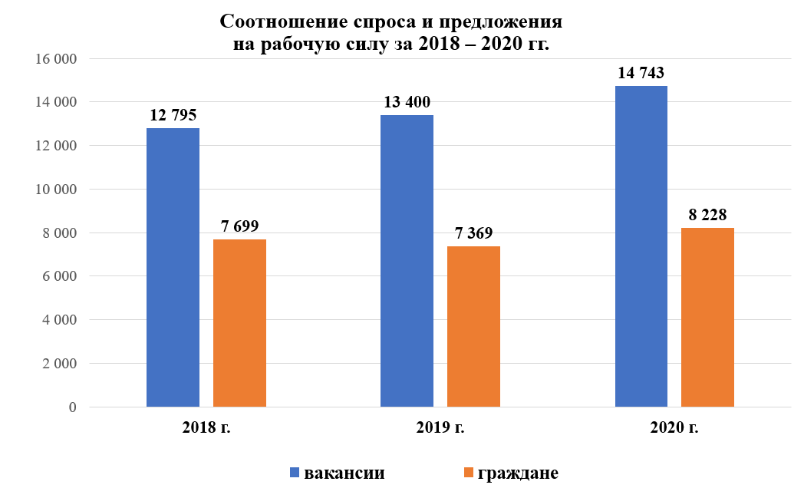

Slide 5
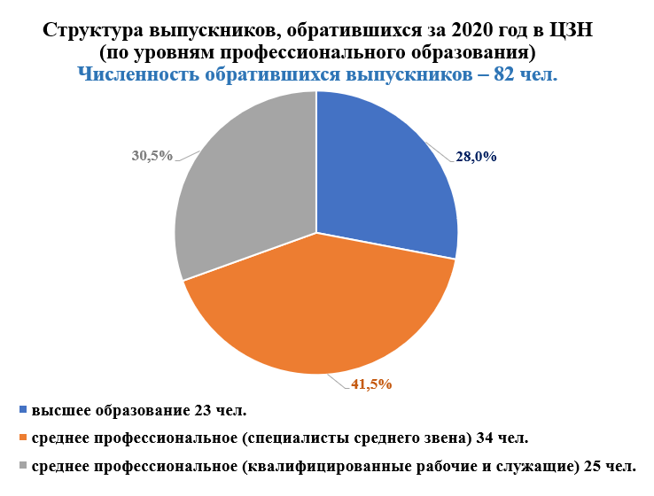

Slide 6
СПРОС работодателей МО г. Норильск на рабочую силу на 01.03.2021 г. Всего – 4 645 вакансий Профессии рабочих – 3 074 вакансии (66,2 %)
№ п/п | Профессия | Кол-во вакансий | Заработная плата, руб.
1 | Охранник | 243 | 33 260 - 45 000
2 | Водитель автомобиля (водитель автомобилей всех типов и грузоподъемностей) | 206 | 33 260 - 115 000
3 | Рабочий сварочного производства | 139 | 33 260 - 102 879
4 | Повар | 96 | 33 260 - 70 000
5 | Водитель автобуса | 92 | 81 600 - 85 000
6 | Электромонтер по ремонту и обслуживанию электрооборудования | 84 | 35 000 - 86 382
7 | Электрослесарь (слесарь) дежурный и по ремонту оборудования | 74 | 70 000 - 87 900
8 | Изолировщик на термоизоляции | 73 | 63 000
9 | Продавец, кассир | 57 | 33 260 - 60 000
10 | Газорезчик | 56 | 52 000 - 90 000
Бармен, буфетчик, грузчик, дворник, дорожный рабочий, комплектовщик, кондуктор, мойщик посуды, официант, подсобный рабочий, рабочий по комплексному обслуживанию и ремонту зданий, сторож (вахтер), уборщик производственных и служебных помещений, уборщик территорий |  | 286 | 33 260 - 91 500

Slide 7
Профессии служащих, специалистов – 1 571 вакансия (33,8 %)
№ п/п | Профессия | Кол-во вакансий | Заработная плата, руб.
1 | Врач | 260 | 37 000 - 150 000
2 | Медицинская сестра | 102 | 35 000 - 60 000
3 | Специалист сферы строительства (инженер, производитель работ (прораб), мастер, директор по капитальному строительству) | 29 | 55 000 - 300 000
4 | Бухгалтер (в т.ч. главный бухгалтер) | 22 | 33 260 - 120 000
5 | Учитель средней школы (русский язык и литература, математика, химия, иностранный язык, география, физика) | 19 | 33 260 - 80 000
6 | Инженер по охране труда | 18 | 35 000 - 166 000
7 | Экономист (в т.ч. начальник отдела) | 16 | 33 260 - 153 000
8 | Инженер-программист | 15 | 35 000 - 111 000
9 | Юрисконсульт (в т.ч. начальник отдела) | 14 | 33 260 - 114 000
10 | Инженер-энергетик (в т.ч. главный энергетик) | 13 | 51 000 - 130 000

Slide 8

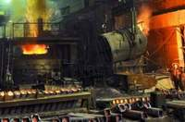
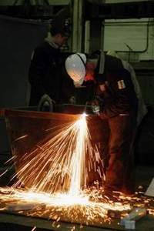
Перечень наиболее востребованных рабочих профессий на предприятиях группы «Норильский никель»
горнорабочий на геологических работах;
горнорабочий очистного забоя;
машинист бульдозера;
машинист крана (крановщик);
машинист тепловоза;
монтажник по монтажу стальных и железобетонных конструкций;
слесарь-ремонтник;
слесарь дежурный и по ремонту оборудования;
станочник широкого профиля;
электрогазосварщик;
электромонтер по ремонту аппаратуры релейной защиты и автоматики;
электромонтер по ремонту и обслуживанию электрооборудования;
электрослесарь по обслуживанию и ремонту оборудования.

Slide 9
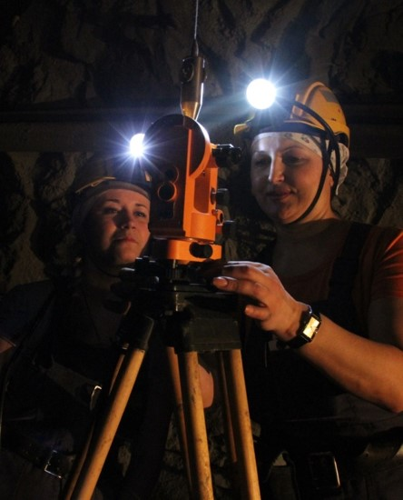
Перечень наиболее востребованных специальностей и должностей на предприятиях группы «Норильский никель»
№ п/п | Наименование направлений подготовки | Уровень образования*
1 | Геологическая съемка, поиск и разведка месторождений полезных ископаемых | ВО
2 | Горные машины и оборудование | ВО
3 | Подземная разработка рудных месторождений | ВО, СПО
4 | Маркшейдерское дело | ВО
5 | Обогащение полезных ископаемых | ВО, СПО
6 | Металлургия цветных металлов | ВО, СПО
7 | Шахтное и подземное строительство | ВО, СПО
8 | Электрификация и автоматизация горного производства | ВО, СПО
9 | Электрические тепловые станции | ВО, СПО
10 | Электроэнергетика и электротехника | ВО, СПО
11 | Электропривод и автоматика промышленных установок и технологических комплексов | ВО, СПО
12 | Гидротехническое строительство | ВО
13 | Электроснабжение | ВО, СПО
14 | Вакуумная и компрессорная техника физических установок | ВО
15 | Химическая технология тугоплавких и силикатных материалов | ВО
*ВО – высшее образование; СПО – среднее профессиональное образование

Slide 10
Список основных ВУЗов РФ, сотрудничающих с ЗФ ПАО «ГМК «Норильский никель» в рамках программы «Профессиональный старт»*
№ п/п | ВУЗ | Город
1 | Норильский государственный индустриальный институт | Норильск
2 | Институт металлургии и материаловедения, Сибирский федеральный университет | Красноярск
 | Политехнический институт, Сибирский федеральный университет | Красноярск
 | Институт горного дела, геологии и геотехнологий, Сибирский федеральный университет | Красноярск
 | Саяно-Шушенский филиал, Сибирский федеральный университет | Саяногорск
3 | Национальный исследовательский Иркутский государственный технический университет | Иркутск
4 | Сибирский государственный индустриальный университет | Новокузнецк
5 | Санкт-Петербургский "Горный" университет | Санкт-Петербург
6 | Забайкальский государственный университет | Чита
7 | Национальный исследовательский Томский государственный университет | Томск
8 | Новосибирская государственная академия водного транспорта | Новосибирск
9 | Уральский государственный горный университет | Екатеринбург
10 | Санкт-Петербургский политехнический университет им. Петра Великого | Санкт-Петербург
11 | Московский институт стали и сплавов | Москва
*Программа «Профессиональный старт» – привлечение, отбор студентов начиная с 3 курса, получающих высшее образование, для прохождения производственной практики на предприятиях Группы компаний «Норильский никель».
При успешном прохождении аттестации по результатам производственной практики, со студентом может быть заключен договор о целевой подготовке, гарантирующий трудоустройство при соблюдении условий договора.

Slide 11
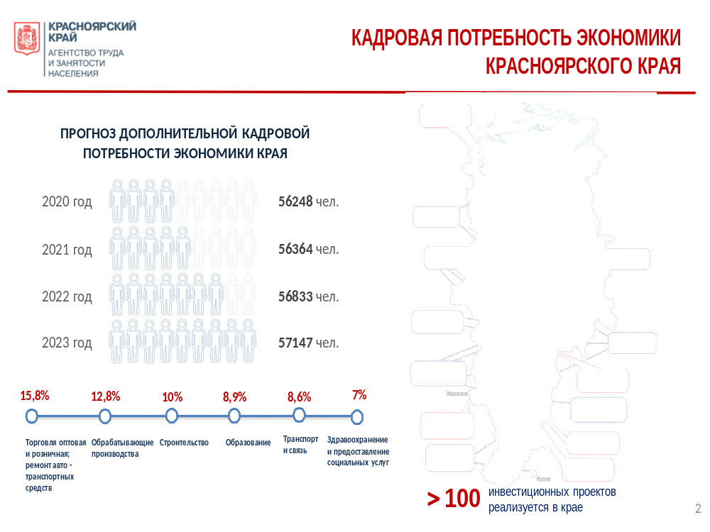

Slide 12
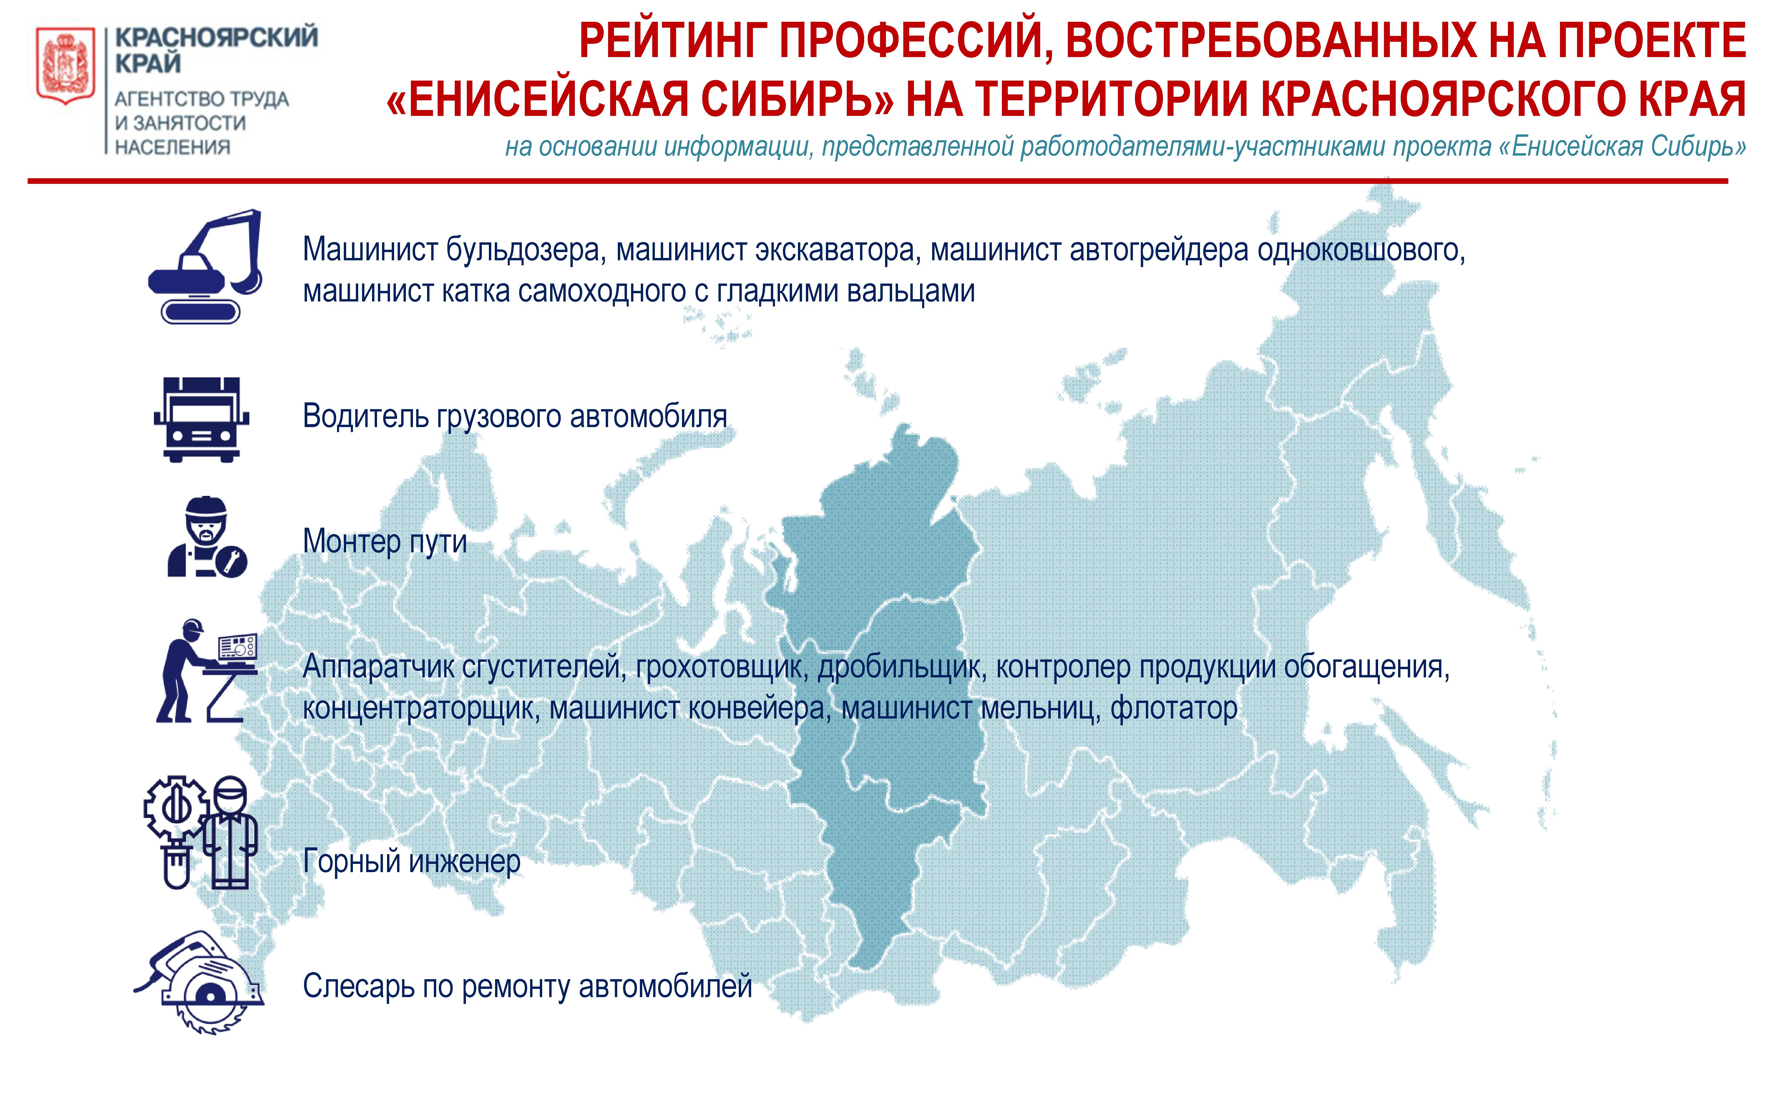

Slide 13
Формула выбора профессии
ХОЧУ
Сфера желаемого -
то, чем бы хотелось ежедневно заниматься на рабочем месте.
МОГУ
Реальные навыки, знания, умения, состояние здоровья.
НАДО
Потребности общества – то, из чего складывается современный рынок труда. Востребованность профессии.
Совершая профессиональный выбор, стоит опереться на данную формулу, профессия должна быть интересна, посильна и востребована на рынке труда.

Slide 14
Типичные ошибки при выборе профессии, совершаемые выпускниками:
выбор не профессии, а учебного учреждения;
увлечение только внешней стороной профессии;
выбор под прямым или косвенным влиянием окружающих, друзей;
выбор работы по типу «престижная – непрестижная»;
неумение разобраться в своих личных качествах (склонностях, способностях).

Slide 15
Приемы и способы помощи
подростку в выборе профессии
Шаг 1. Расширяйте знания о профессиональном мире. Чтобы выбирать, нужно знать, из чего выбирать. Одним из интереснейших способов такого познания может стать участие в различных событиях города и края: ярмарках образовательных услуг, фестивалях, акциях, форумах профессий, конкурсах и др. Участвуя в подобных мероприятиях, есть возможность не только узнать о существовании каких либо профессий, но и познакомиться с их представителями.
Шаг 2. Активно (и вместе с ребенком!) собирайте информацию о рынке труда, о новых и перспективных профессиях и специальностях. В этом могут помочь ежегодно выпускаемые справочники, профессиональные журналы, а также интернет-сайты.

Slide 16
Шаг 3. Не стоит ограничиваться только рассказами и разговорами. Если ребенка заинтересовала какая-то профессия, родители могут предложить ему «прорепетировать» ее в профильном кружке или секции, а также принимая участие в социальных практиках или профессиональных пробах.
Шаг 4. Обратитесь к специалисту. Предложите ребенку пройти профориентационное тестирование. Чтобы выбрать профессию, необходимо не только разбираться в мире существующих профессий, но, прежде всего, познать себя - свои личностные качества, способности, стремления.
Шаг 5. В учреждение профессионального образования - на экскурсию. Неплохо съездить со школьником на «день открытых дверей» в колледж, техникум, ВУЗ - и желательно не в один.
Шаг 6. Обсуждайте альтернативы. Говоря с ребенком о будущей профессии, не зацикливайтесь на одном варианте. Как правило, сам подросток о запасном аэродроме не задумывается, поэтому для родителей важно поставить перед ним вопрос: что он будет делать, если ему не удастся реализовать намеченное?

Slide 17

О рынке образовательных услуг в МО г.Норильск

Slide 18

Норильский государственный индустриальный институт http://norvuz.ru очная и заочная форма обучения:
Экономика
Менеджмент
Горное дело
Строительство
Автоматизация технологических процессов и производств
Электроэнергетика и электротехника
Металлургия
Технологические машины и оборудование
Наземные транспортно-технологические комплексы
Информационные системы и технологии
Прикладная информатика

Slide 19

Политехнический колледж НГИИ http://norvuz.ru
Очная и заочная форма обучения:
НА БАЗЕ 9 И 11 КЛАССОВ:
Право и организация социального обеспечения
Документационное обеспечение управления и архивоведение
Экономика и бухгалтерский учет (по отраслям)
Подземная разработка месторождений полезных ископаемых
Тепловые электрические станции
Техническая эксплуатация и обслуживание электрического и электромеханического оборудования (по отраслям)
Техническая эксплуатация подъемно-транспортных, строительных, дорожных машин и оборудования (по отраслям)

Slide 20

Норильский техникум промышленных технологий и сервиса http://ntptis.ru очная форма обучения:
подготовка квалифицированных рабочих и служащих
Слесарь по изготовлению деталей и узлов технических систем в строительстве
Электромонтер по ремонту линейно-кабельных сооружений телефонной связи и проводного вещания
Электромонтер по ремонту и обслуживанию электрооборудования (по отраслям)
Сварщик
Слесарь по контрольно-измерительным приборам и автоматике
Машинист технологических насосов и компрессов
Пекарь
Машинист крана
подготовка специалистов среднего звена
Технология машиностроения (техник)
Сварочное производство (техник)

Slide 21

Норильский медицинский техникум http://норильский-медицинский-техникум.рф/ очная форма обучения:
на базе 9 и 11 классов:
Сестринское дело
(медицинская сестра, медицинский брат)

Slide 22


Норильский педагогический колледж http://npc24.ru очная и очно-заочная форма обучения
на базе 11 классов:
Дошкольное образование
(воспитатель детей дошкольного возраста)
Преподавание в начальных классах
(учитель начальных классов)

Slide 23


Норильский колледж искусств очная форма обучения: https://nkiinfo.ru
НАРОДНОЕ ХУДОЖЕСТВЕННОЕ ТВОРЧЕСТВО (по видам):
хореографическое творчество
театральное творчество
ИНСТРУМЕНТАЛЬНОЕ ИСПОЛНИТЕЛЬСТВО
(по видам инструментов):
фортепиано
оркестровые струнные инструменты
оркестровые духовые и ударные инструменты
инструменты народного оркестра
СОЛЬНОЕ И ХОРОВОЕ НАРОДНОЕ ПЕНИЕ
ХОРОВОЕ ДИРИЖИРОВАНИЕ
ТЕОРИЯ МУЗЫКИ
ДЕКОРОТИВНО-ПРИКЛАДНОЕ ИССКУСТВО И НАРОДНЫЕ
ПРОМЫСЛЫ (по видам):
художественная резьба по кости
художественная вышивка

Slide 24

О получении государственной услуги по информированию о положении на рынке труда в электронном виде

Slide 25
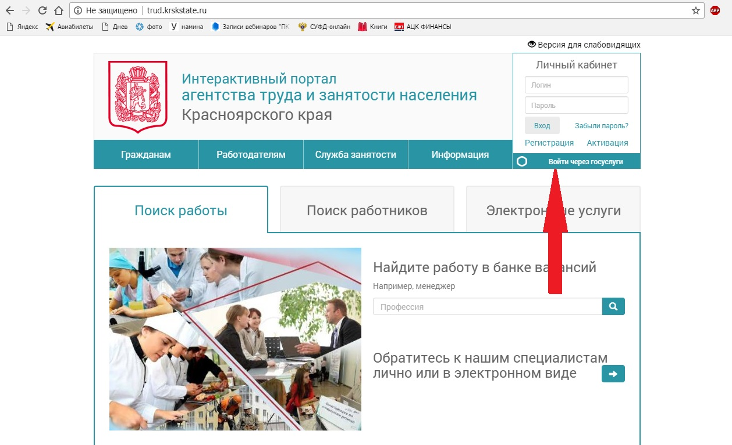
В 2016 году начал работу интерактивный портал агентства труда и занятости населения Красноярского края (далее – Интерактивный портал). Обратившись на trud.krskstate.ru, Вы сможете получить государственную услугу по информированию о положении на рынке труда в электронном виде, а также другие услуги и различную дополнительную информацию.

Slide 26
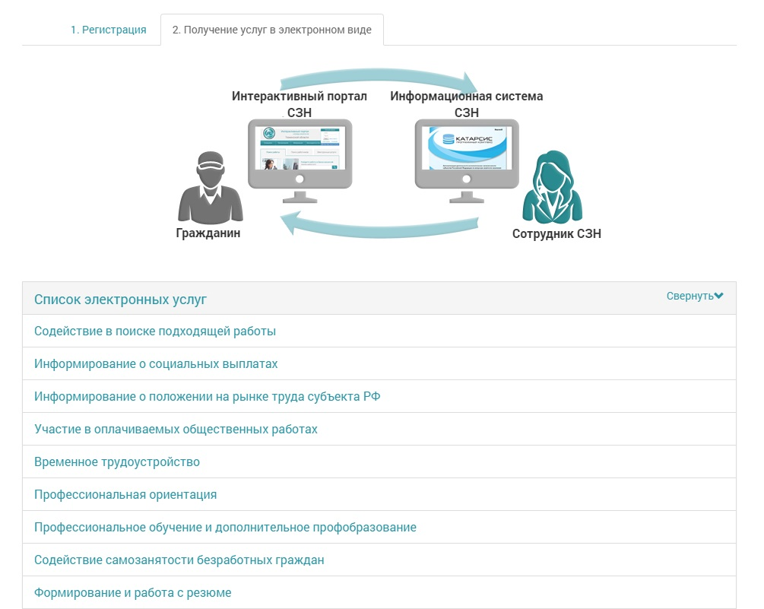
Чтобы получить услуги Интерактивного портала необходимо пройти регистрацию.
Зарегистрироваться можно любым из возможных способов:
На самом Интерактивном портале
В центре занятости населения (ул.Б.Хмельницкого, д.16, каб.217):
- при обращении с собой необходимо иметь паспорт, СНИЛС, адрес электронной почты;
- сотрудник центра занятости зарегистрирует Ваш Личный кабинет и отправит Вам письмо с кодом активации;
- активируйте Личный кабинет.
3) Если Вы зарегистрированы на портале госуслуг (gosuslugi.ru) либо имеете «Универсальную электронную карту» (УЭК), происходит автоматическая регистрация на Интерактивном портале. Для входа на Интерактивный портал необходимо нажать кнопку «Вход через портал Госуслуг» и войти в Личный кабинет, используя имеющиеся у Вас регистрационные данные.

Slide 28
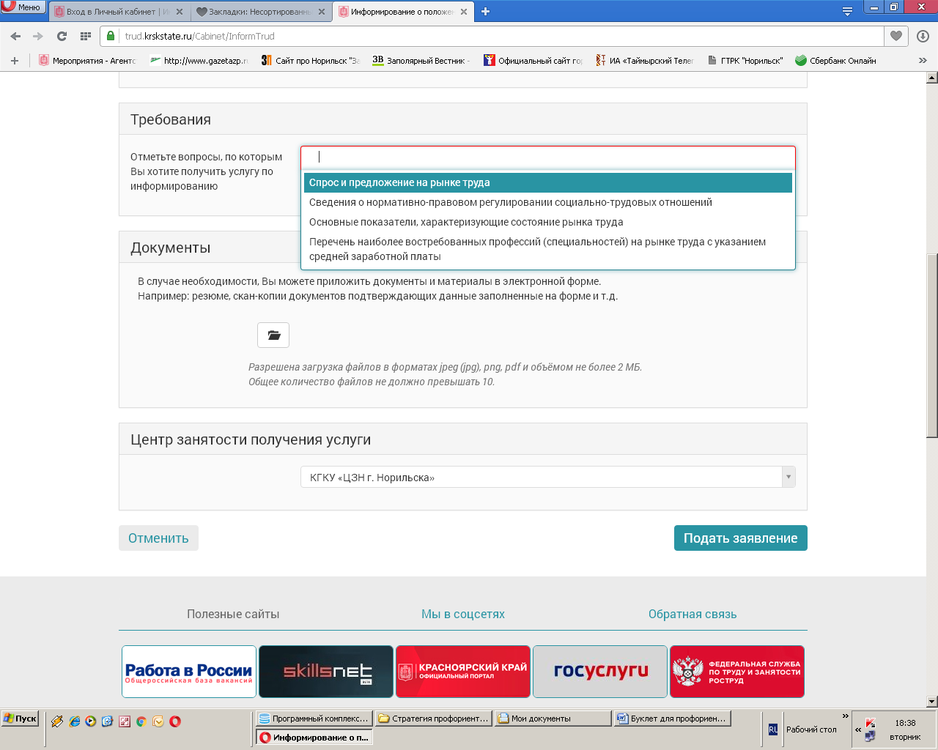
- далее необходимо выбрать одно из 4-х требований:
спрос и предложение на рынке труда;
сведения о нормативно-правовом регулировании социально-трудовых отношений;
основные показатели, характеризующие состояние рынка труда;
перечень наиболее востребованных профессий (специальностей) на рынке труда с указанием средней заработной платы.
убедиться, что в графе «Центр занятости получения услуги» указан КГКУ «ЦЗН г.Норильска»;
- «кликнуть» на «Подать заявление». Если Вы хотите получить еще сведения по данной услуге, то
необходимо подать заявление еще раз, выбрав другое из 4-х требований.

Slide 29
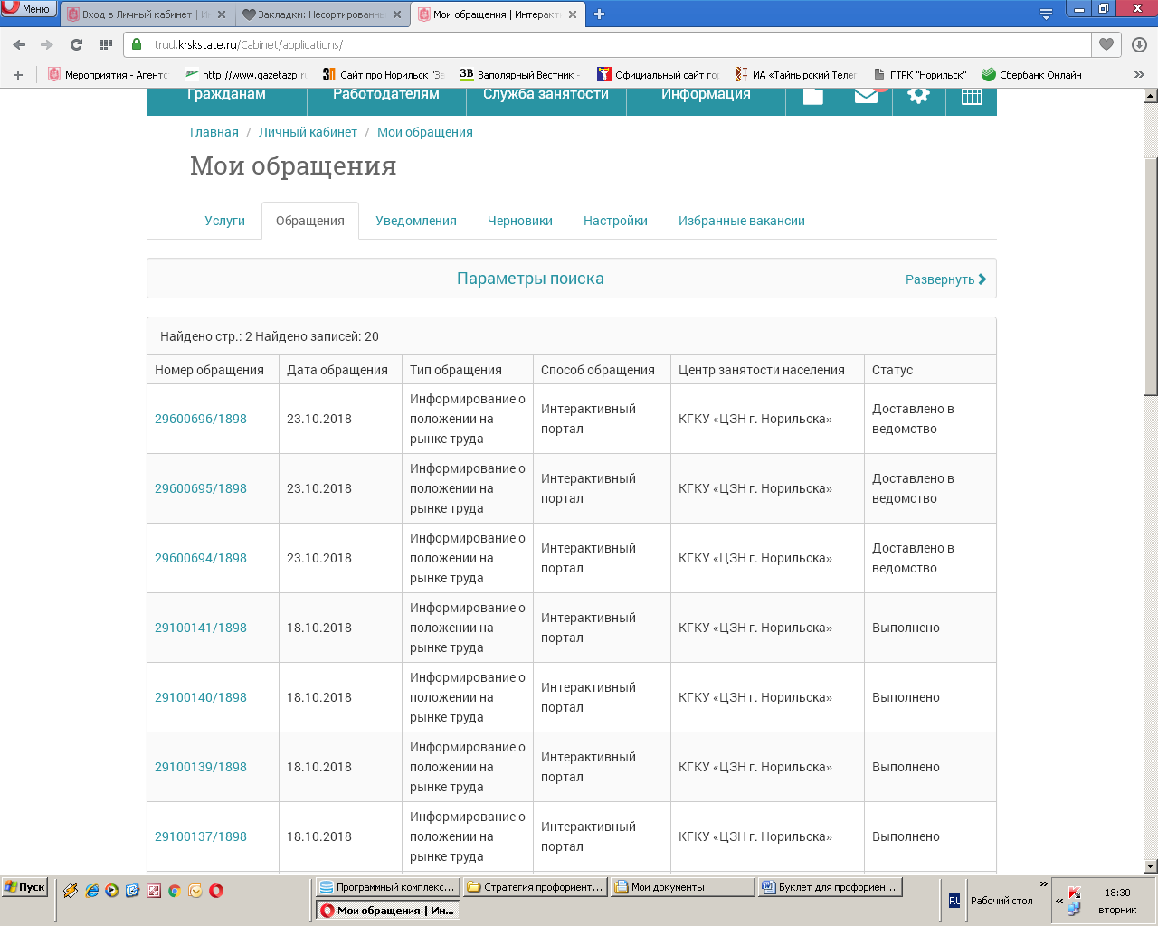
Далее, в разделе «Обращения», Вы сможете увидеть статус услуги.
После того, как статус изменится на «Выполнено», вы сможете скачать, сохранить, распечатать полученную информацию.

Slide 30
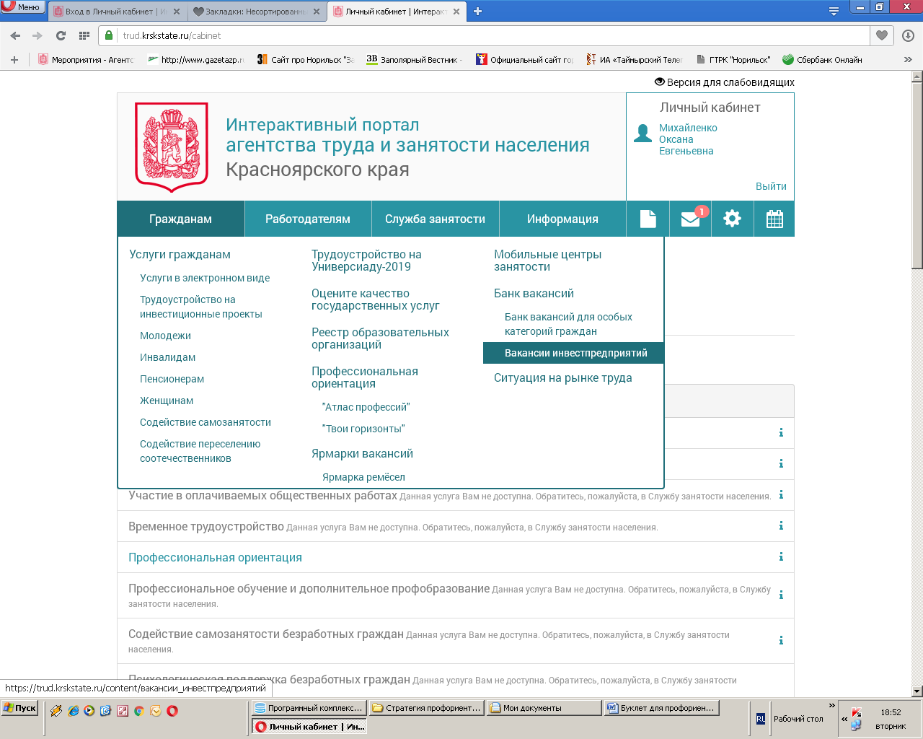
КРОМЕ ТОГО, ПОЛЬЗОВАТЕЛЯМ ИНТЕРАКТИВНОГО ПОРТАЛА ДОСТУПНЫ:
актуальная информация о деятельности государственной службы занятости края;
банк вакансий службы занятости (включая вакансии для особых категорий граждан);
информация об инвестиционных проектах, реализуемых на территории края;
реестр образовательных организаций с возможностью поиска учебного курса;
профориентационный раздел: «Атлас профессий» и «Твои горизонты» и много другое.

Slide 31
Полезные интернет-ресурсы
trudvsem.ru - Информационный Интернет-портал Федеральной службы по труду и занятости «Работа в России»;
trud.krskstate.ru - Интерактивный портал агентства труда и занятости населения Красноярского края («Атлас профессий», профориентационные события, актуальная информация о рынке труда и т.д.);
kcp24.ru/ - сайт КГБОУ ДПО «Красноярский краевой центр профориентации и развития компетенций» (тестирование, самоучитель по выбору профессии и другая полезная информация о выборе профессии и др.).

Slide 32
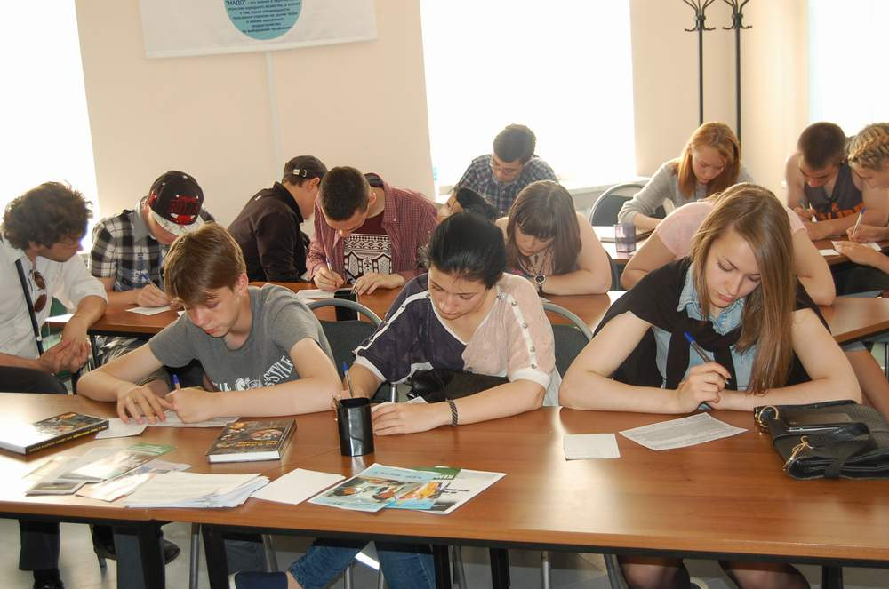
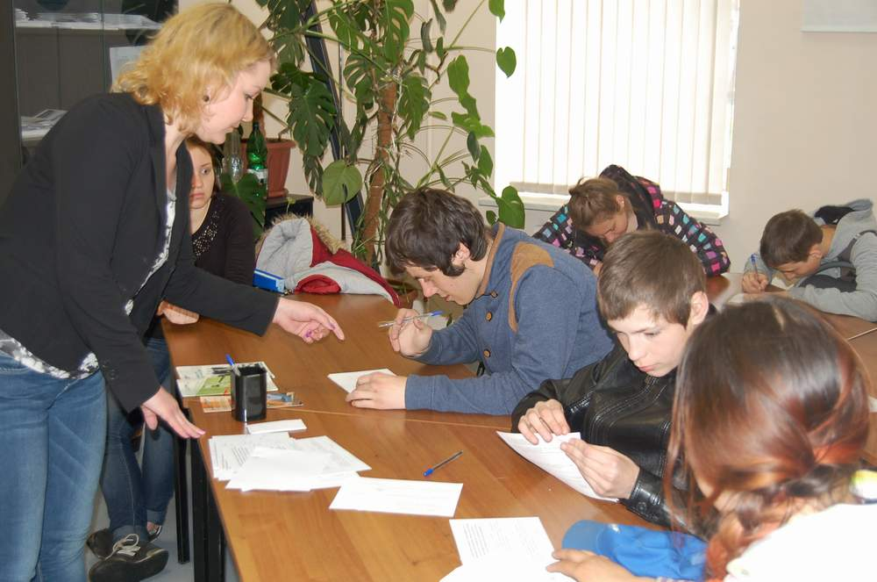
В центре занятости школьники могут узнать:
о положении на рынке труда в
г. Норильске и Красноярском крае;
о востребованных на территории профессиях и специальностях;
об основных принципах выбора профессии и пройти профориентационное тестирование;
об образовательных организациях профессионального образования;
о краевом добровольческом движении «Твои горизонты»;
об услугах службы занятости и др.
ул.Б.Хмельницкого, д.16, каб.205;
телефоны: 34-28-96, 34-20-98

Slide 33
Благодарю
за внимание!

